Slide 1
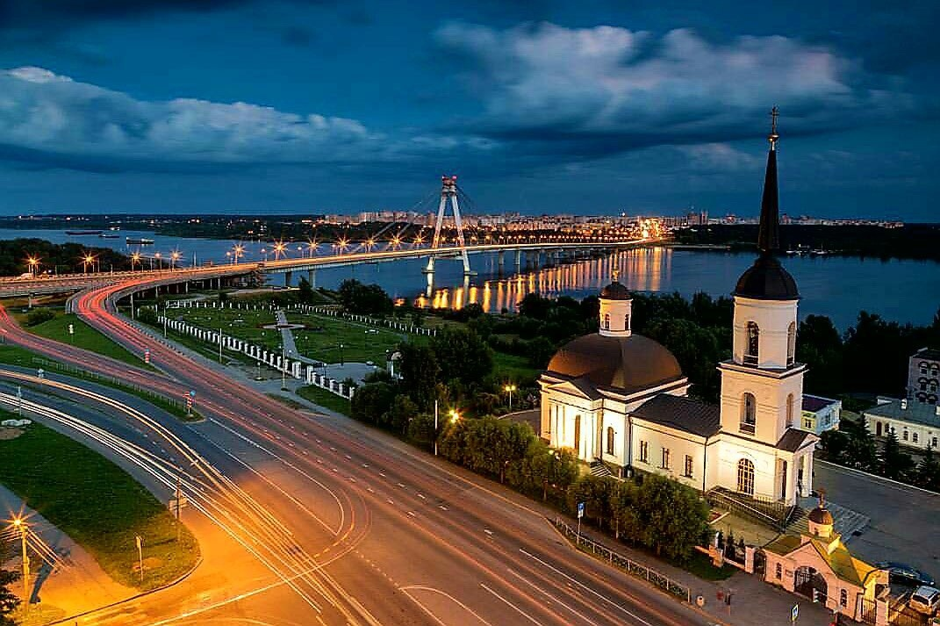
Самый крупный город в Вологодской области России, административный центр Череповецкого района, является крупным промышленным центром, расположенным на реке Шексне
Череповец

Slide 2
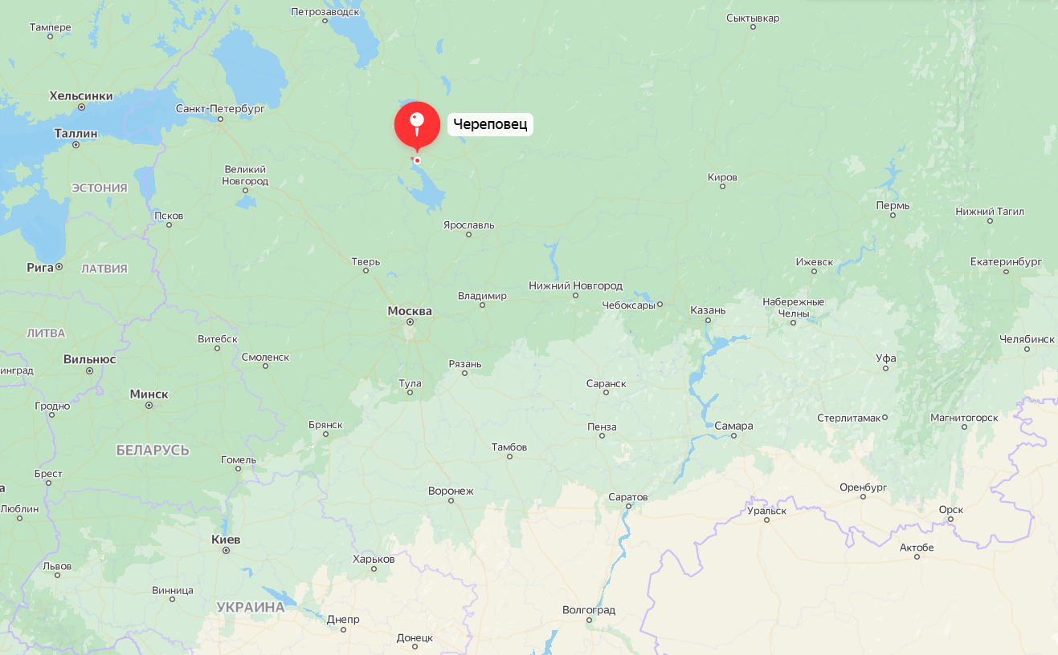
Географическое положение
Город Череповец расположен в центральной части Восточно-Европейской равнины, на юго-западе Вологодской области.
Площадь территории - 122 км²

Slide 3
История Череповца
Первые упоминания о городе датируются 1362 годом. Именно тогда здесь был основан Воскресенский мужской монастырь. В документах говорится, что монахи поселились на уже заселенной местности, которая называлась "Череповесь". Со временем вокруг монастыря появилось множество мелких деревень, наибольшим среди них было торговое село Федосьево, которое стало основой для города, история которого начинается с 4 ноября 1777 года. Именно тогда императрица Екатерина II подписала указ об учреждении в Новгородской губернии «для пользы водных коммуникаций» нового города.
Расположенный на крупной реке Шексне, город стал знаменит единственным в России тех лет рыбным промыслом – местная стерлядь считалась деликатесом и подавалась исключительно к царскому столу. Однако в дальнейшем Череповец чуть не исчез с карты страны. Император Павел I 12 декабря 1796 подписал новый указ, упраздняющий города, «которые окажутся лишними». На несколько лет Череповец стал населенным пунктом без городского управления. Лишь в 1802 году Сенат вновь вернул Череповцу статус города.
Долгое время город на Шексне оставался обычным уездным городком. Лишь с началом строительства Мариинской водной системы начинается бурное его развитие. Именно в те годы основным занятием жителей стало судостроительство, судовождение, провод транспорта по шекснинскому участку Мариинской системы. Какое-то время Череповец имел свои банки, больницы, учебные заведения. В начале 20 века он превзошел по количеству учебных заведений многие российские города и его стали называть «Северными Афинами» или «»Русским Оксфордом». А в 1904 году здесь открылась железнодорожная станция.

Slide 4
Характеристика населения
Численность населения - 312 000 человек
Преобладающая национальность - русские (97,3%)
Плотность населения - 2557 чел./км²
Работающая часть населения - 188 000 человек (59,6%)
Преобладает среднее профессиональное образование - 126 000 (40,1%)

Slide 5
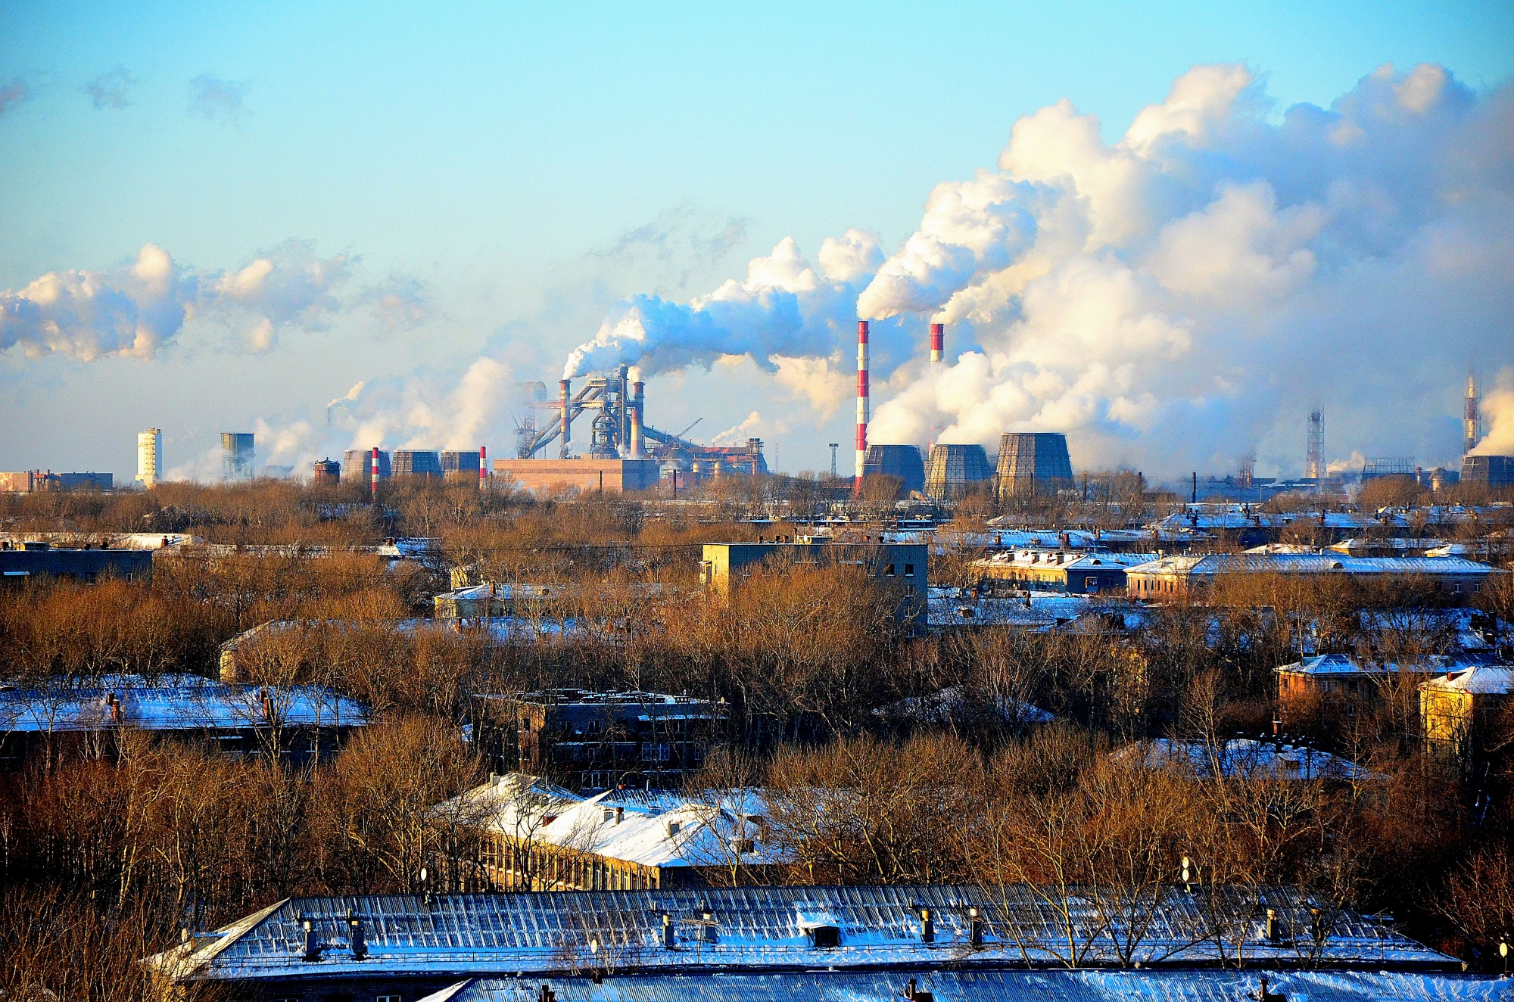
Промышленность Череповца
Череповец — крупнейший на Северо-Западе России индустриальный центр. Основной промышленный потенциал сосредоточен в металлургической и химической отраслях. В городе находится основной актив сталелитейной компании «Северсталь» — Череповецкий металлургический комбинат и крупнейшие производства компании «ФосАгро» — производителя минеральных удобрений.

Slide 6
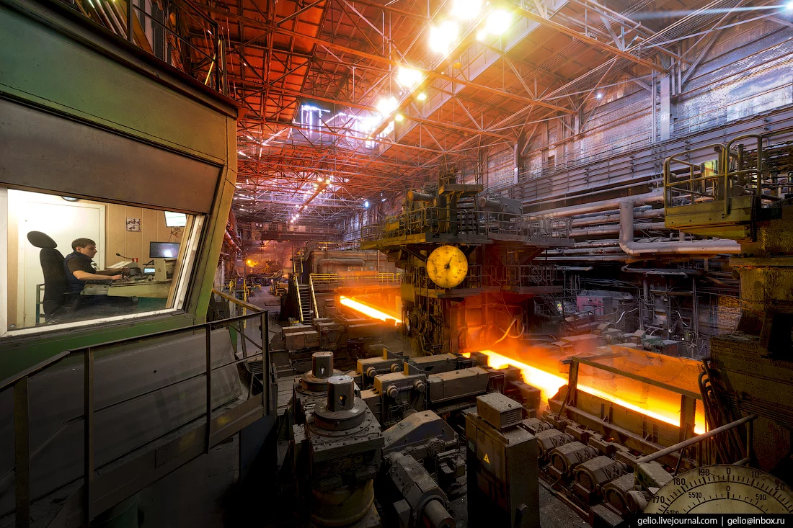
Металлургическая промышленность
Череповецкий металлургический комбинат — один из крупнейших в мире заводов по производству стали. В его составе больше ста технологических комплексов, 25 000 сотрудников и территория площадью с небольшой город. Этот завод, железнодорожная магистраль Санкт-Петербург - Екатеринбург и Волго-Балтийский водный путь образовали здесь крупный транспортный узел.

Slide 7
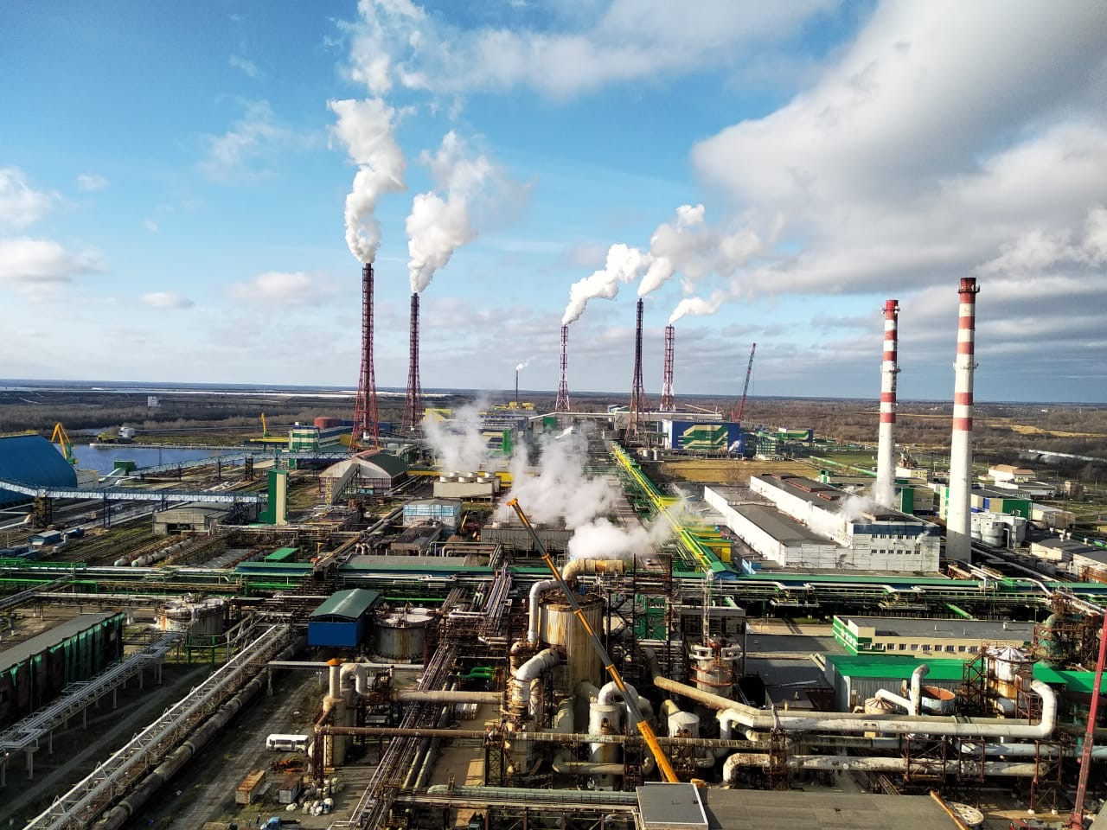
Химическая промышленность
Группа «Фосагро» является одним из лидеров в мире по объемам выпуска фосфорсодержащих минеральных удобрений и высокосортного апатитового концентрата. Свою продукцию компания поставляет в 102 страны мира

Slide 8
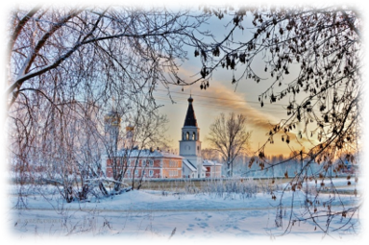
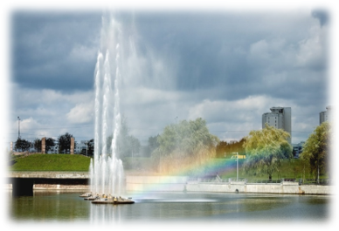
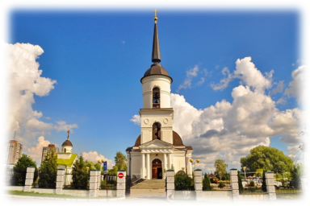
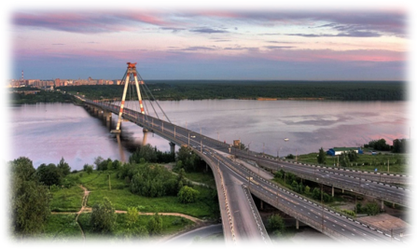
Достопримечательности Череповца.

Slide 9
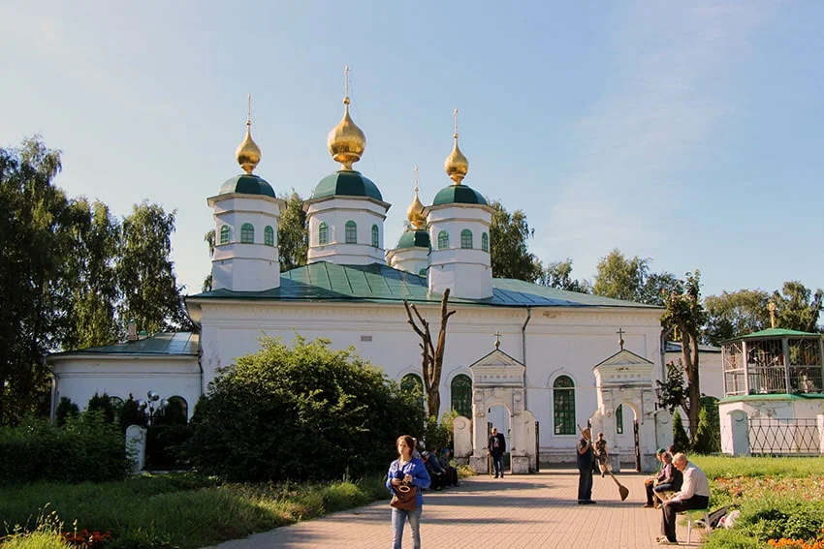
Соборная горка
Именно здесь в 14 веке старцы Феодосий и Афанасий основали Воскресенский монастырь, который впоследствии и положил начало городу Череповец. Сегодня на Соборной горке можно увидеть Воскресенский собор 18 века. К сожалению, более ранние постройки монастыря были выполнены из дерева и со временем разрушились или погибли в пожарах.

Slide 10
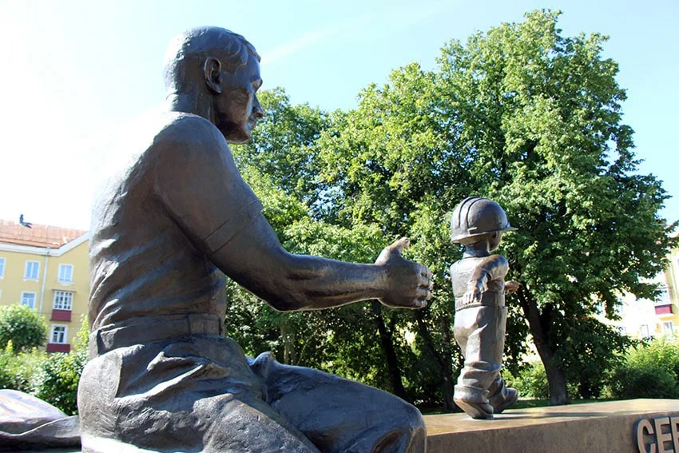
Памятник металлургам
Памятник был установлен на одной из городских площадей в честь 50-летия завода "Северсталь" и точно отражает деятельность города

Slide 11
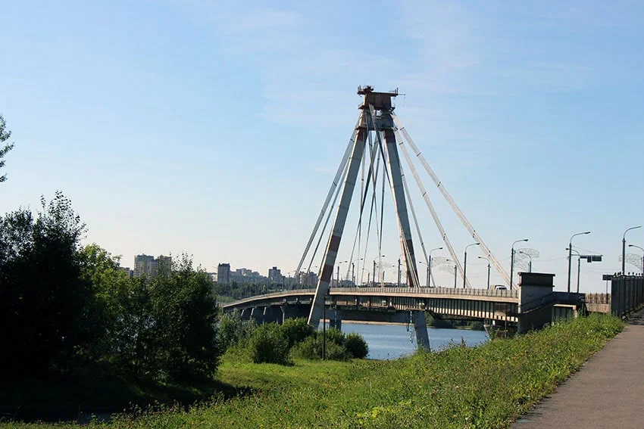
Октябрьский мост
Октябрьский мост соединяет два района города. А его уникальность в том, что он был построен в 1979 году, и стал первым сооружением подобного типа в России.

Slide 12
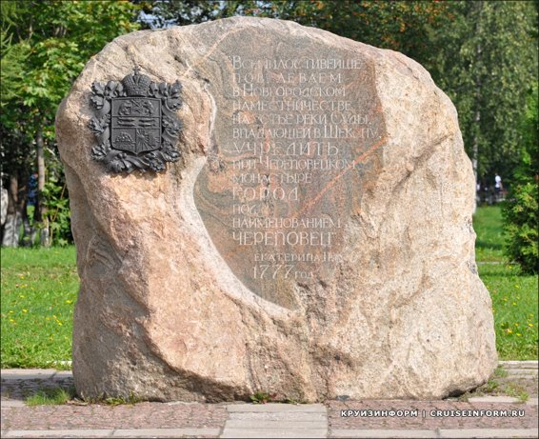
Памятный знак в честь основания Череповца.
Памятный знак в честь основания Череповца. «Всемилостивийше повелеваем в Новгородском наместничестве на устье реки Суды, впадающей в Шексну, учредить при Череповецком монастыре город под наименованием Череповец. 1777 год».

